Slide 1



Bootcamp
Dibimbing.id
Data Visualization In Python - II

Slide 2
1
Review Materi Sebelumnya
2
Pengenalan Seaborn
Data Visualization
II
3
Intermediate Plotting: 4 Pillars of Data Visualization
Hands-On:
Data Visualization with Seaborn
4

Slide 3
Review
Materi
Sebelumnya

Slide 4

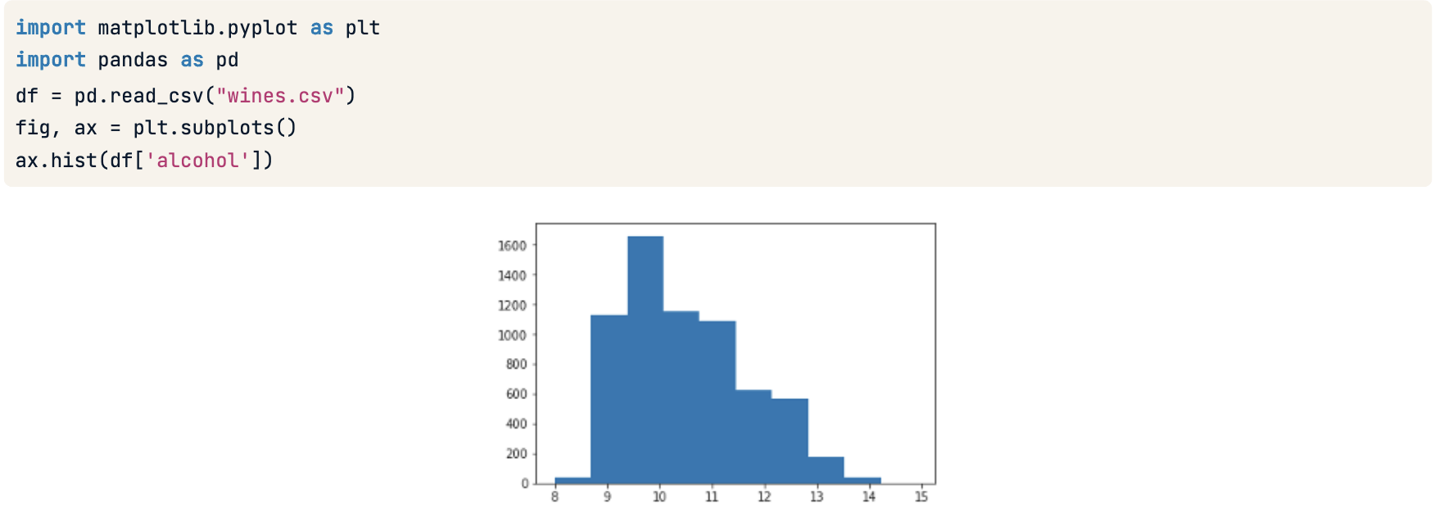
Matplotlib
Matplotlib menyediakan building block utama untuk visualisasi Seaborn.
Matplotlib juga dapat digunakan secara langsung untuk memplot data

Slide 5
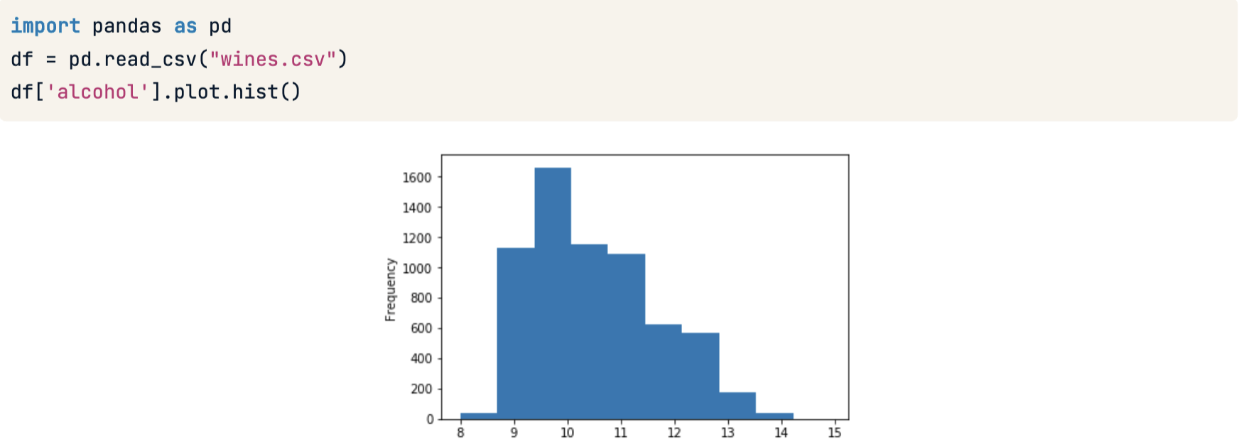
Pandas
Pandas adalah library dasar untuk menganalisis data.
Pandas juga dapat digunakan untuk pembuatan plot yang sederhana

Slide 6
Pengenalan
Seaborn

Slide 7


Seaborn
Seaborn mendukung visualisasi data yang kompleks.
Seaborn dibangun di atas matplotlib dan sangat cocok dengan Pandas DataFrame

Slide 8
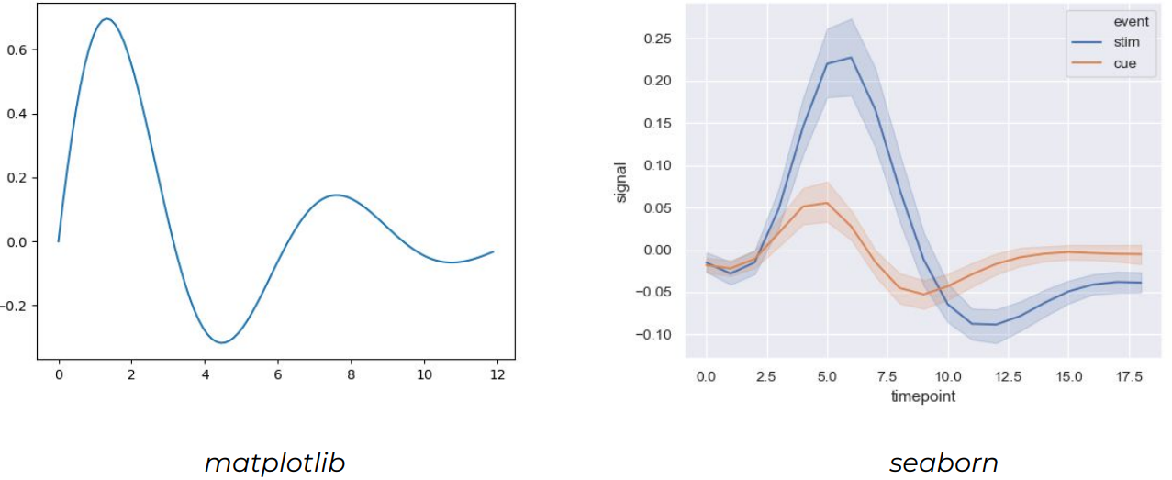
Matplotlib vs. Seaborn

Slide 9
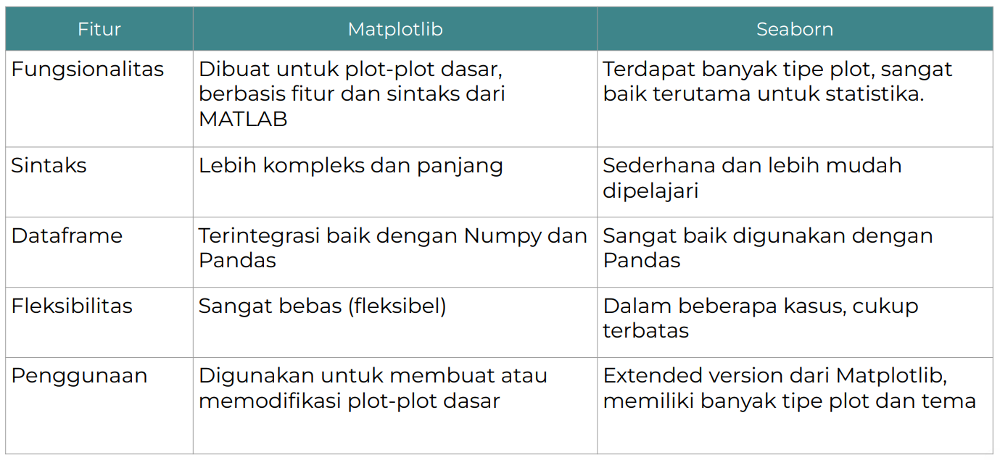
Matplotlib vs. Seaborn

Slide 10
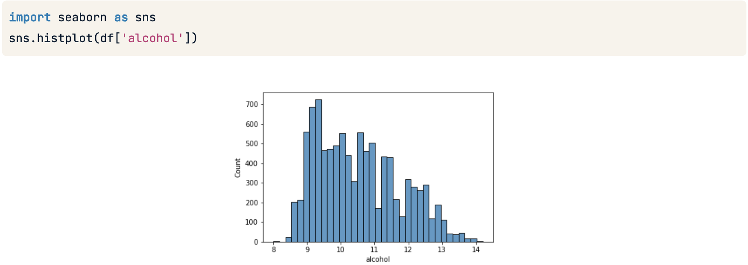
Seaborn “histplot”
“histplot”-nya mirip dengan histogram yang ditunjukkan pada contoh sebelumnya.
Secara default, bisa membuat histogram tetapi juga dapat menghasilkan plot kompleks lainnya.

Slide 11
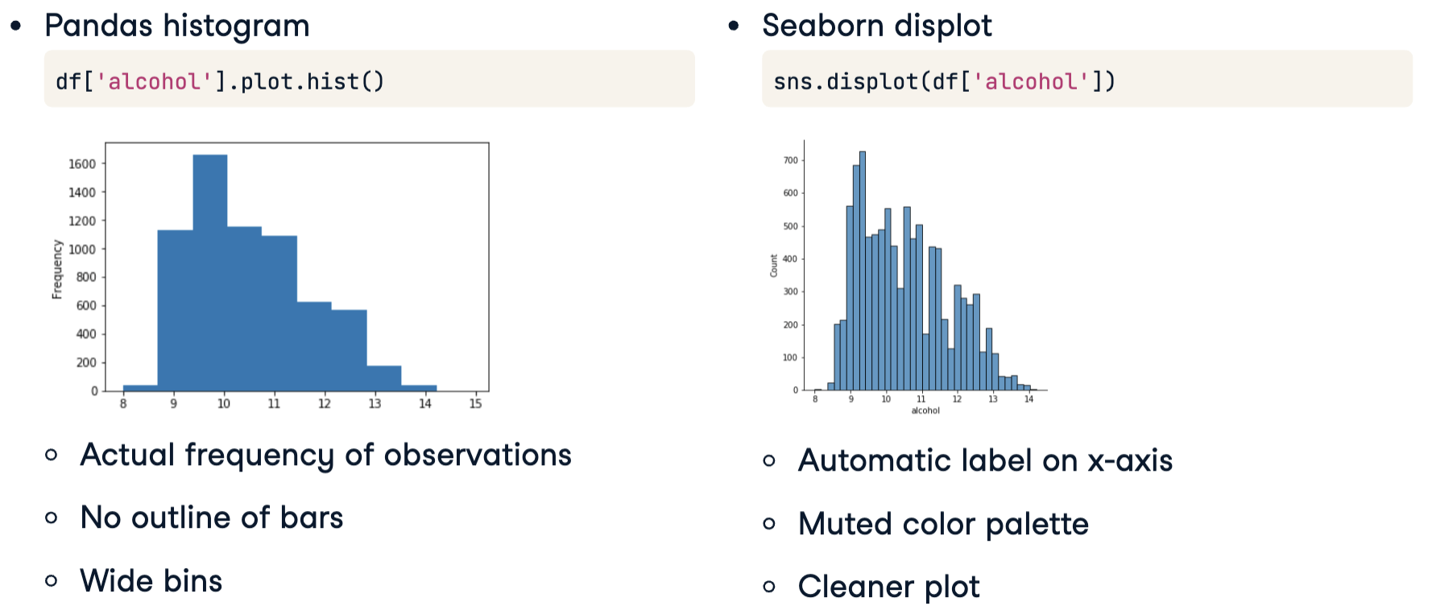
Pandas Histogram vs. “displot”

Slide 12
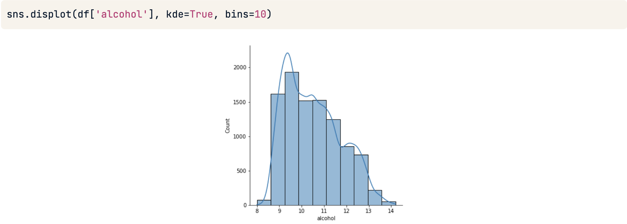
Histogram + Distribution plot
Fungsi displot memiliki beberapa argumen opsional
Overlay KDE (kernel Density Estimation) diatas hisplot dan tentukan jumlah binning-nya

Slide 13
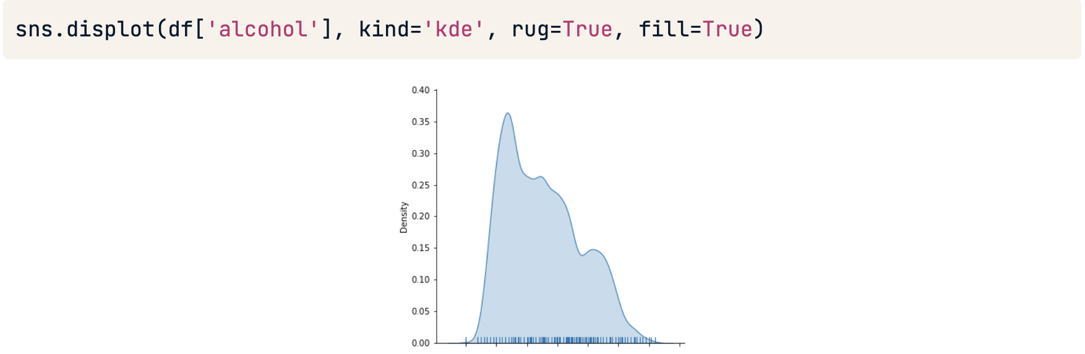
Alternatif Distribusi Data
“rugplot” adalah cara alternatif untuk melihat distribusi data dengan menyertakan tanda centang kecil di sepanjang sumbu x
Kurva KDE dan “rugplot” bisa dikombinasikan

Slide 14
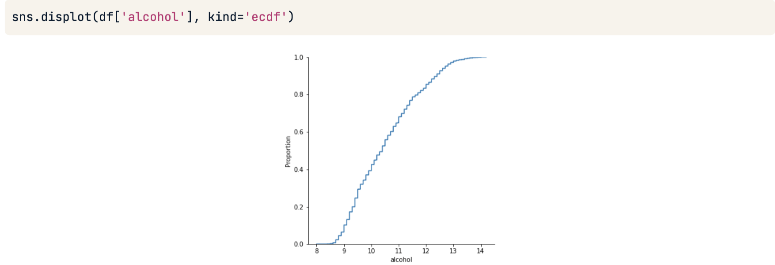
Tipe Plot Lainnya
Fungsi displot menggunakan beberapa fungsi termasuk plot kde, “rugplot” dan ecdf (empirical cumulative distribution function) plot.
Plot ecdf menunjukkan distribusi kumulatif data

Slide 15
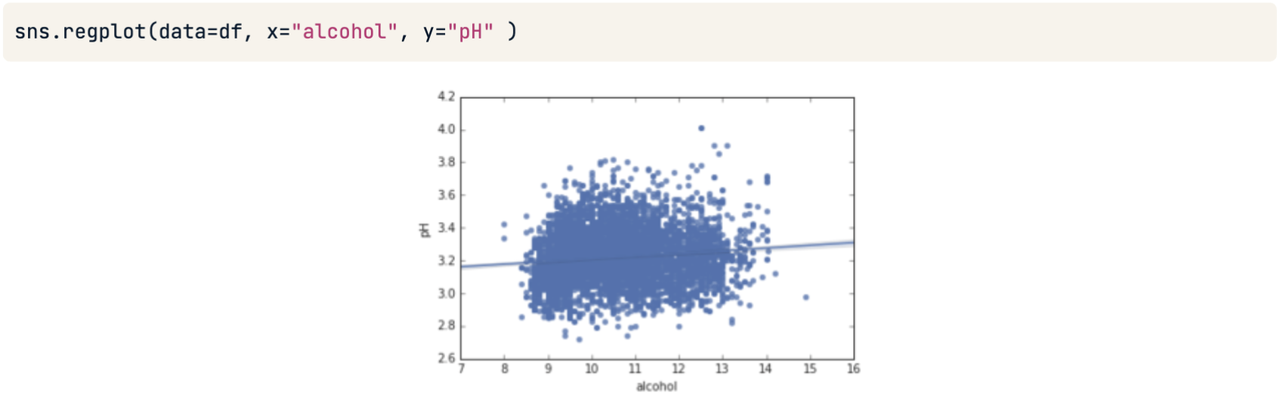
Regression Plot (“regplot”)
Fungsi “regplot” menghasilkan scatter plot dengan regression line
Penggunaannya sama seperti “displot”
Data-nya, x, dan y variables harus didefinisikan

Slide 16
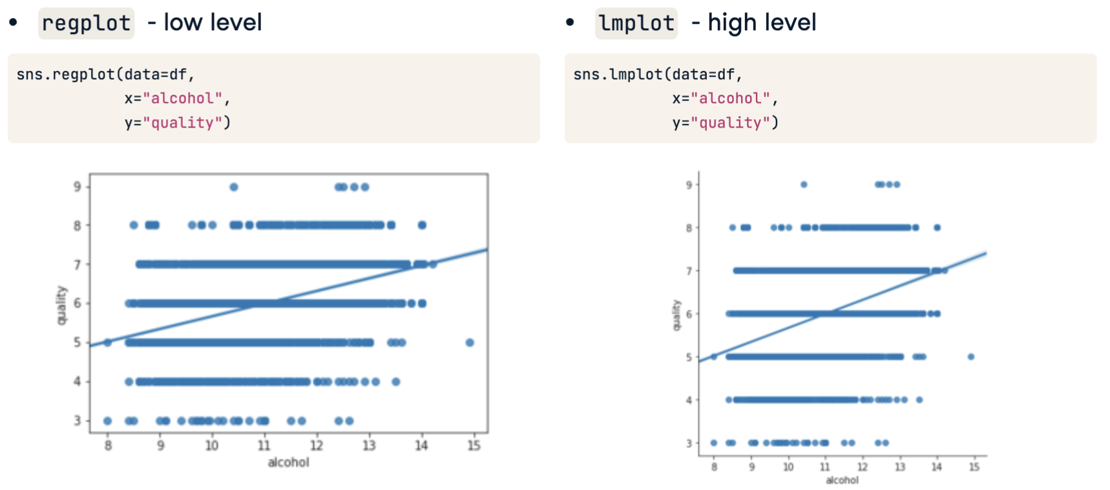
“lmplot()” dibuat diatas basis
“regplot()”

Slide 17
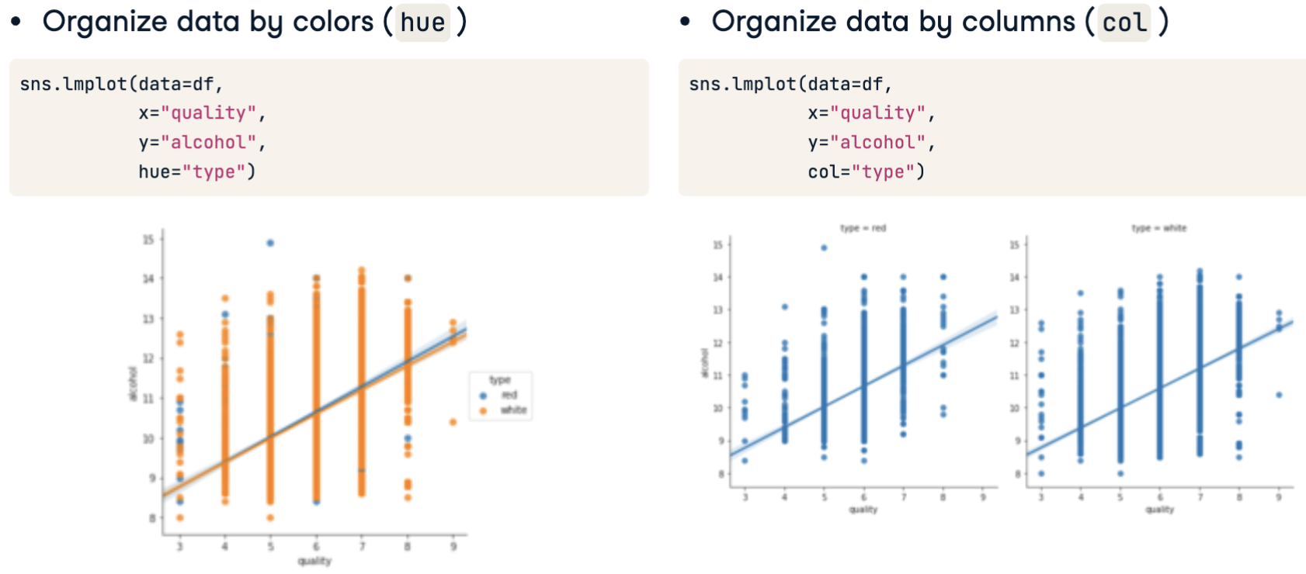
“lmplot()” Faceting

Slide 18
Intermediate Plotting:
4 Pillars
of
Data Visualization

Slide 19
4 Pillars of Data Visualization
Distribution of a single/two/three variable(s)
Relationship between two/three variables
Comparison between different categories/individuals
Composition of a single/multiple variables

Slide 20
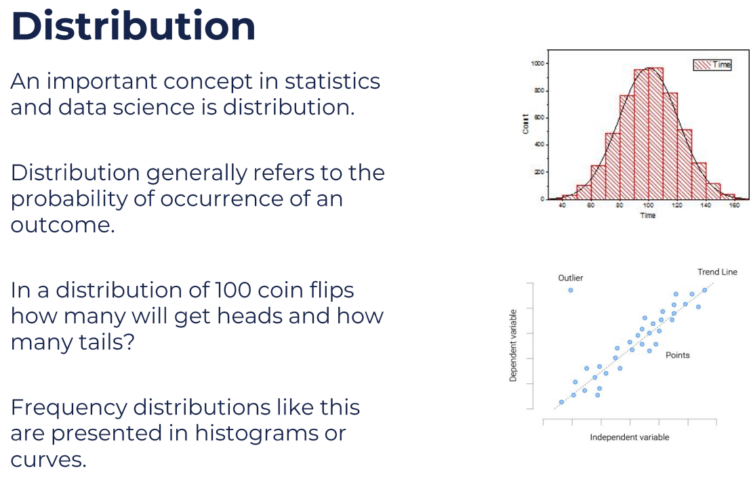

Slide 21
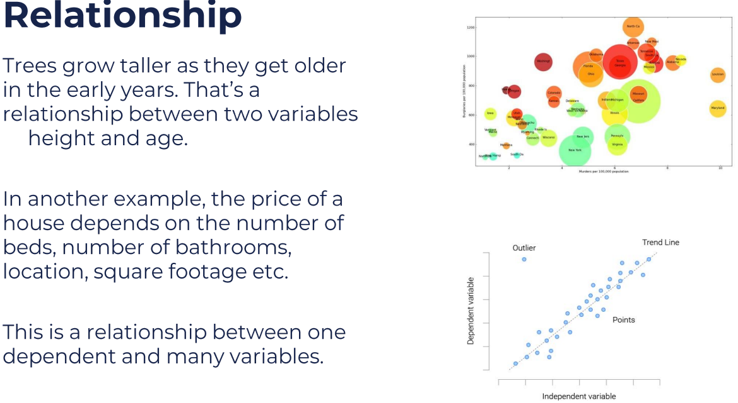

Slide 22
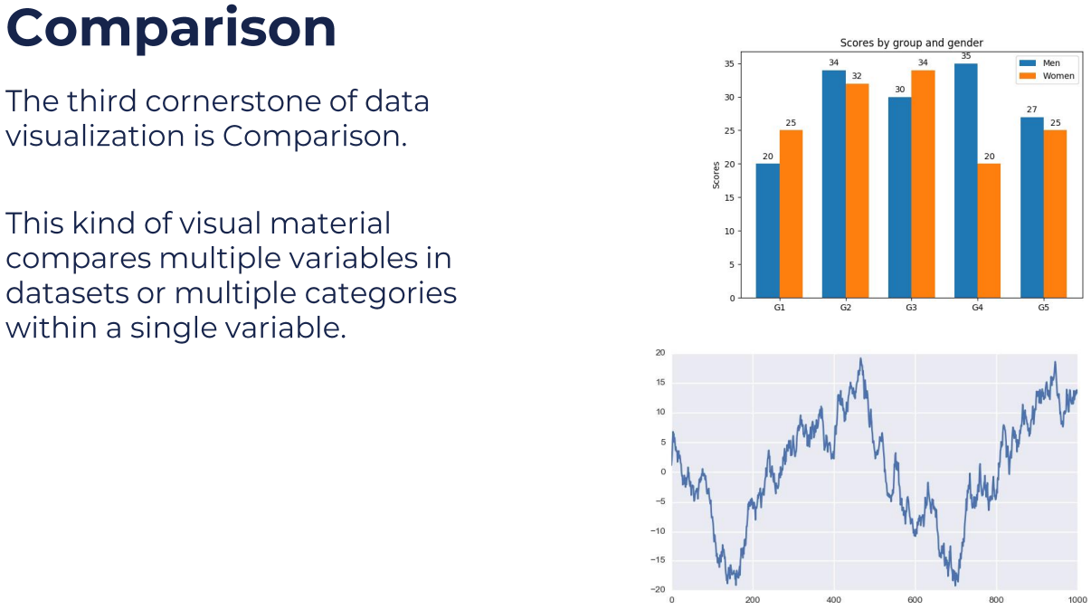

Slide 23
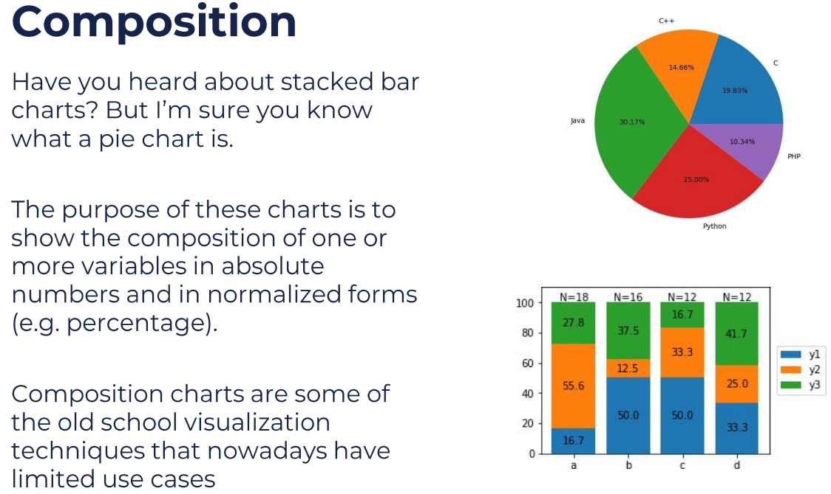

Slide 24
Saatnya
Hands-On Coding!

Slide 25
Any Questions ?

Slide 26
Thank
You!

Slide 27



Feel free to reach out!
Hendy Fergus
fergushendy@gmail.com

